Slide 1
VLSM y CIDR
Conceptos y protocolos de enrutamiento. Capítulo 6

Slide 2
Objetivos
Establecer las similitudes y diferencias de los direccionamientos classful y classless.
Revisar VLSM y explicar los beneficios del direccionamiento IP classless.
Describir la función del enrutamiento entre dominios classless (CIDR) estándar en el uso eficaz de las direcciones IPv4 escasas.

Slide 3
Introducción
Antes de 1981, las direcciones IP usaban sólo los primeros 8 bits para especificar la porción de red de la dirección.
En 1981, RFC 791 modificó la dirección de 32 bits IPv4 para permitir tres clases diferentes.
El espacio de las direcciones IP se estaba agotando rápidamente.
  El Grupo de Trabajo de Ingeniería de Internet (IETF) introdujo el enrutamiento entre dominios classless (CIDR).
      CIDR usa las máscaras de subredes de longitud variable (VLSM) para ayudar a conservar el espacio de las direcciones.
        - VLSM es simplemente la división de una subred en subredes.

Slide 4
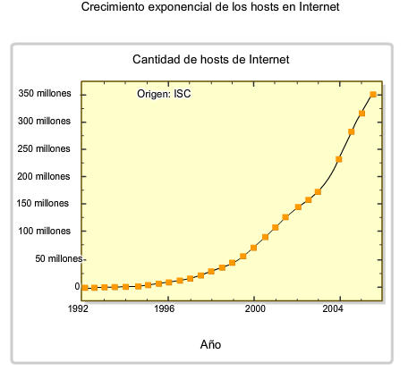
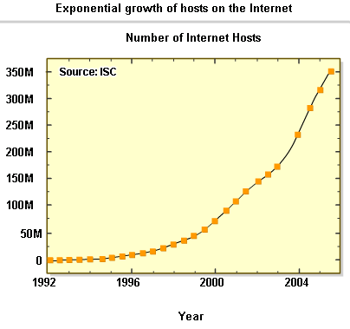
Direccionamientos IP classful y classless
Direccionamiento IP classful
Desde enero de 2007, hay más de 433 millones de hosts en Internet
Las iniciativas para conservar el espacio de las direcciones IPv4 incluyen:
- Notación VLSM y CIDR
(1993, RFC 1519)
- Traducción de direcciones
de red (1994, RFC 1631)
- Direccionamiento privado
(1996, RFC 1918)

Slide 5
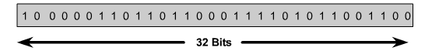

Direccionamientos IP classful y classless
Bits de orden superior
Éstos son los bits que se encuentran más a la izquierda en una dirección de 32 bits.

Slide 6
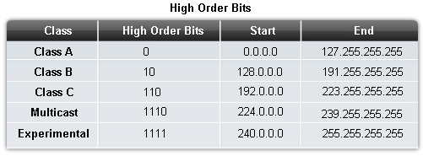
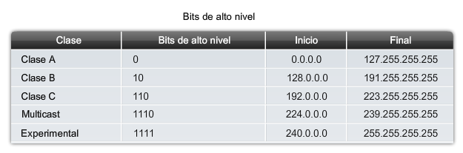
Direccionamientos IP classful y classless
Las clases de direcciones IP se identifican por el número decimal del primer octeto.
Las direcciones clase A comienzan con un bit 0.
Rango de las direcciones clase A = de 0.0.0.0
a 127.255.255.255
Las direcciones clase B comienzan con un bit 1 y un bit 0.
Rango de las direcciones clase B = de 128.0.0.0
a 191.255.255.255
Las direcciones clase C comienzan con dos bits 1 y un bit 0.
Rango de las direcciones clase C = de 192.0.0.0
a 223.255.255.255.

Slide 7
Direccionamientos IP classful y classless
Estructura del direccionamiento classful IPv4 (RFC 790)
Una dirección IP consta de 2 partes:
- La porción de red:
Se encuentra en el lado izquierdo
de una dirección IP.
- La porción de host:
Se encuentra en el lado derecho
de una dirección IP.

Slide 8
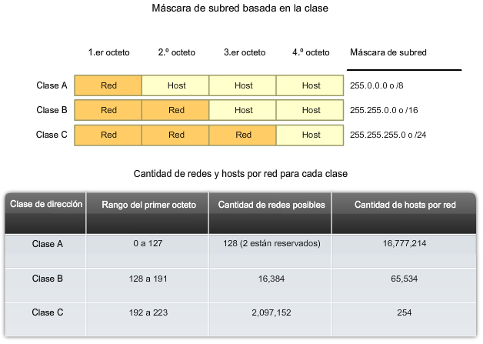
Direccionamientos IP classful y classless

Slide 9
Direccionamientos IP classful y classless
Función de una máscara de subred
  Se usa para determinar la porción de red de una dirección IP.

Slide 10
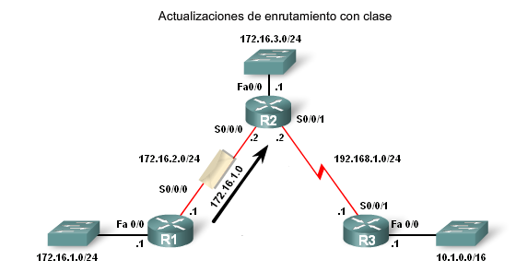
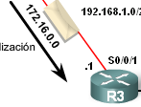

Direccionamientos IP classful y classless
Actualizaciones de enrutamiento classful
- Recordar que los protocolos de enrutamiento
classful (es decir, RIPv1) no envían máscaras
de subred en las actualizaciones de enrutamiento. La razón de esto es que la máscara de subred
se relaciona directamente con la dirección de red.

Slide 11
Direccionamientos IP classful y classless
Enrutamiento entre dominios classless (CIDR, RFC 1517)
    Ventajas de CIDR:
- Uso más eficaz del espacio de direcciones IPv4
- Sumarización de ruta
    Requiere que se incluya la máscara de subred en
    la actualización de enrutamiento porque la clase
    de la dirección no tiene sentido
Recordatorio de la función de una máscara
de subred:
- Determinar las porciones de host
y de red de la dirección IP

Slide 12
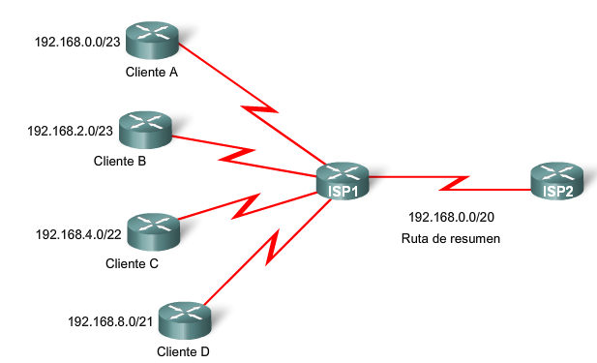
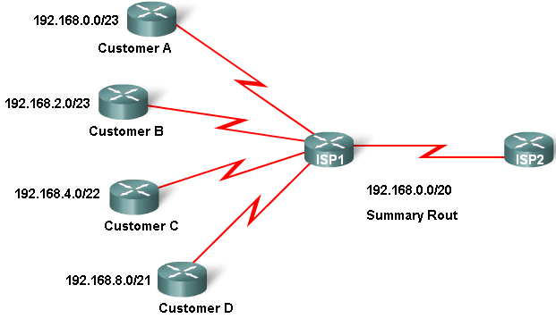
Direccionamientos IP classful y classless
Direccionamiento IP classless
CIDR y sumarización de ruta
- Máscara de subredes de longitud variable (VLSM)
- Permite que una subred se siga dividiendo
en subredes según las necesidades individuales
- Agregación de prefijo o sumarización de ruta
- CIDR permite que las rutas se resuman en una
ruta única

Slide 13
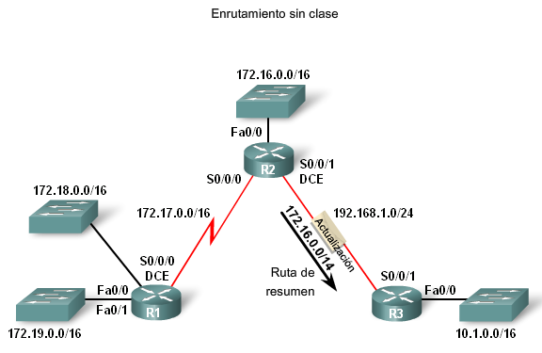
Direccionamientos IP classful y classless
Protocolo de enrutamiento classless
Características del protocolo de enrutamiento classless:
- Las actualizaciones de enrutamiento incluyen
la máscara de subred.
- Soporta VLSM
- Soporta la sumarización de ruta

Slide 14
Direccionamientos IP classful y classless
Protocolo de enrutamiento classless
Protocolo de enrutamiento | Actualizaciones de enrutamiento Incluye máscara de subred | Soporta VLSM | Capacidad para enviar rutas de superredes
Classful | No | No | No
Classless | Sí | Sí | Sí

Slide 15
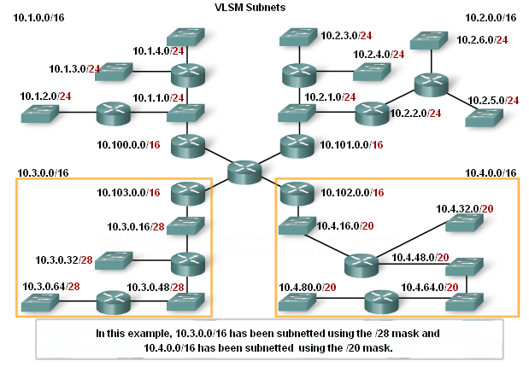
VLSM
El enrutamiento classful:
  - Sólo permite una máscara de subred
  para todas las redes
VLSM y el enrutamiento
classless:
- Éste es el proceso
de dividir una subred
en subredes
- Se puede usar más de
una máscara de subred
- Uso más eficaz de las
direcciones IP en comparación
con el direccionamiento IP classful

Slide 16
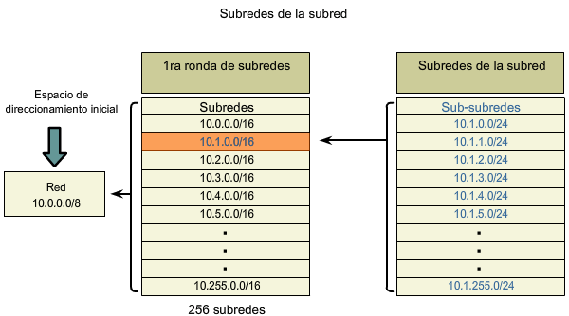
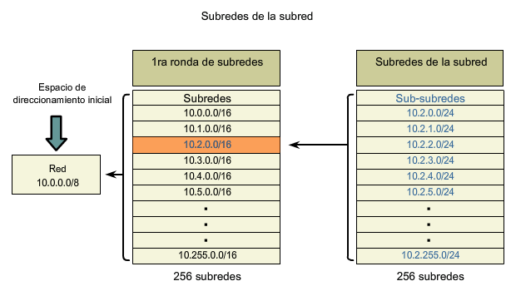
VLSM
VLSM: el proceso de dividir
una subred en subredes para satisfacer sus necesidades
- Ejemplo:
Para dividir en subredes 10.1.0.0/16, se toman prestados
8 bits más, nuevamente, para crear 256 subredes con una máscara /24
- La máscara permite 254 direcciones host por subred
- Las subredes varían desde 10.1.0.0 / 24 hasta 10.1.255.0 / 24

Slide 17
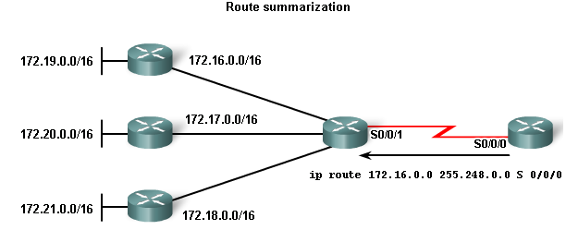
Enrutamiento entre dominios classless (CIDR)
Sumarización de ruta realizada por CIDR
- Las rutas se resumen con máscaras que son menos
que la máscara usada en la máscara classful por defecto
- Ejemplo:
172.16.0.0 / 13 es la ruta sumarizada para las redes
classful 172.16.0.0 / 16 hasta 172.23.0.0 / 16

Slide 18
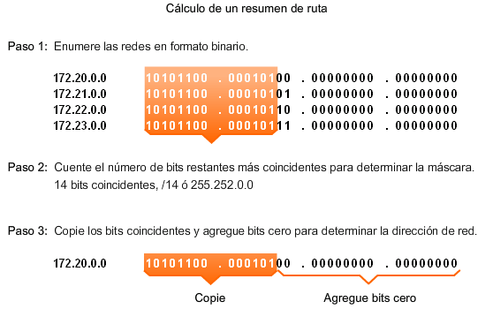
Enrutamiento entre dominios classless (CIDR)
Pasos para calcular una ruta sumarizada:
- Enumere las redes en
formato binario
- Cuente la cantidad de bits
a la izquierda que más
coincidan para determinar
la máscara de la ruta
sumarizada
- Copie los bits coincidentes
y agregue bits cero para
determinar la dirección
de red sumarizada

Slide 19
Resumen
Direccionamiento IP classful
  Las direcciones IPv4 tienen 2 partes:
        - La porción de red se encuentra en el lado izquierdo de una dirección IP
        - La porción de host se encuentra en el lado derecho de una dirección IP
  Las direcciones clase A, B y C se diseñaron para proporcionar direcciones IP para las organizaciones
  de diferente tamaño.
  La clase de una dirección IP se determina por el valor decimal encontrado en el 1.^{er} octeto.
  Las direcciones IP se están agotando, por eso, se usan
  el enrutamiento entre dominios classless (CIDR) y la máscara de subred de longitud variable (VLSM) para intentar conservar el espacio de direcciones.

Slide 20
Resumen
Actualizaciones de enrutamiento classful
  No se envían las máscaras de subred durante
  las actualizaciones de enrutamiento
Direccionamiento IP classless
  Ventajas del direccionamiento IP classless
        Es posible crear direcciones de redes
        adicionales mediante una máscara de
        subred que se adapte a sus necesidades
  Usa el enrutamiento entre dominios classless (CIDR)

Slide 21
Resumen
CIDR
  Usa las direcciones IP de manera más eficaz
  por medio del uso de VLSM
        - VLSM es el proceso de dividir una subred en subredes
  Permite la sumarización de ruta
        - La sumarización de ruta representa a varias rutas contiguas en una ruta única

Slide 22
Resumen
Actualizaciones de enrutamiento classless
  Las máscaras de subred se incluyen en las actualizaciones

